Slide 1

Об итогах Год развития социального партнёрства в АПК РФ
Заседание ЦК Профсоюза
6 июня 2024 года
ПРОФСОЮЗ РАБОТНИКОВ АПК РФ

Slide 2
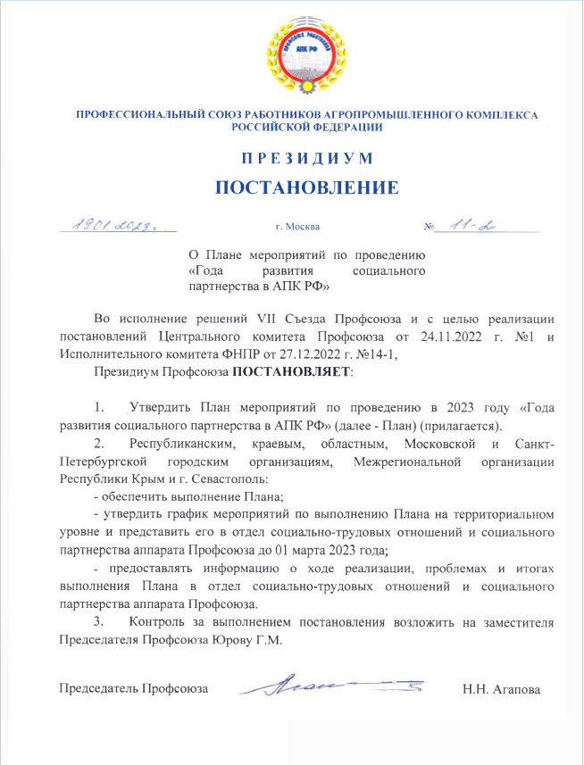
2023 год - Год развития социального партнёрства в АПК РФ (Постановление ЦК
Профсоюза от 24.11.2022 года № 1)
ПРОФСОЮЗ РАБОТНИКОВ АПК РФ
ФНПР – 2023 «Год укрепления и развития социального партнерства» (Постановление Исполкома ФНПР от 27.12.2022 № 14-1)

Slide 3
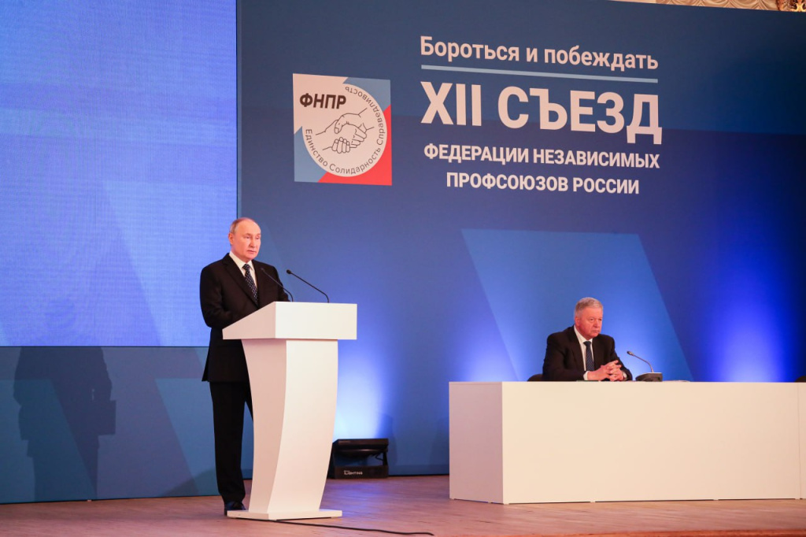
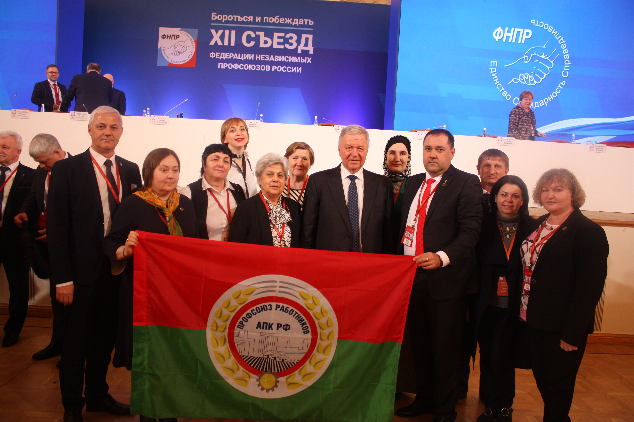
XII СЪЕЗД ФНПР

Slide 4
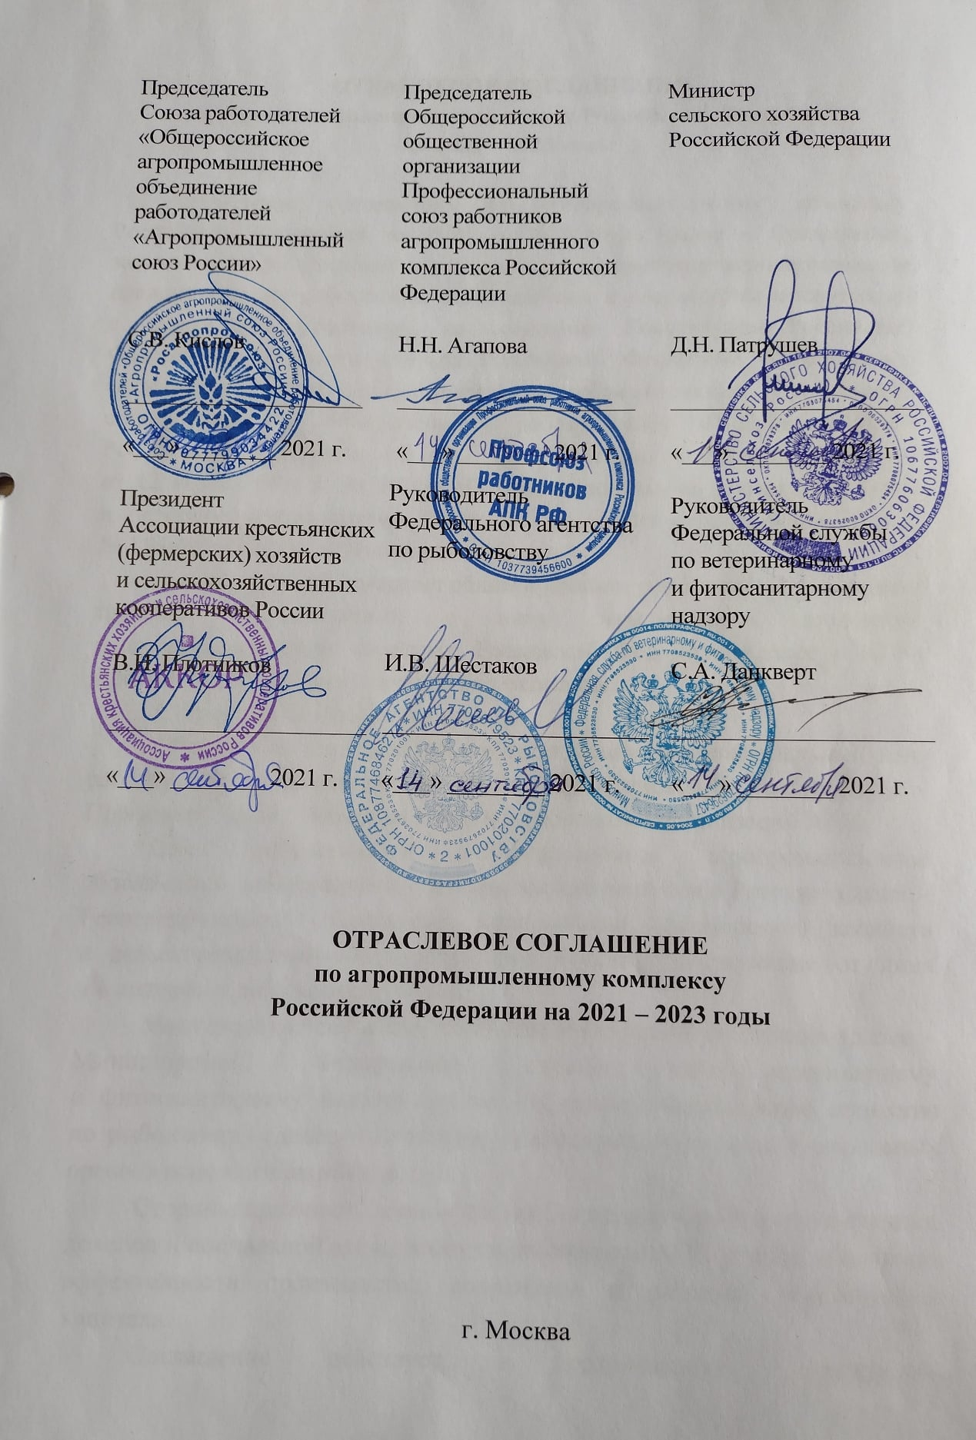




ОТРАСЛЕВОЕ СОГЛАШЕНИЕ ПО АГРОПРОМЫШЛЕННОМУ КОМПЛЕКСУ РОССИЙСКОЙ ФЕДЕРАЦИИ НА 2021-2023 ГОДЫ
Профсоюз работников АПК РФ
Росагропромсоюз
Минсельхоз России
АККОР
Россельхознадзор
Росрыболовство

Slide 5
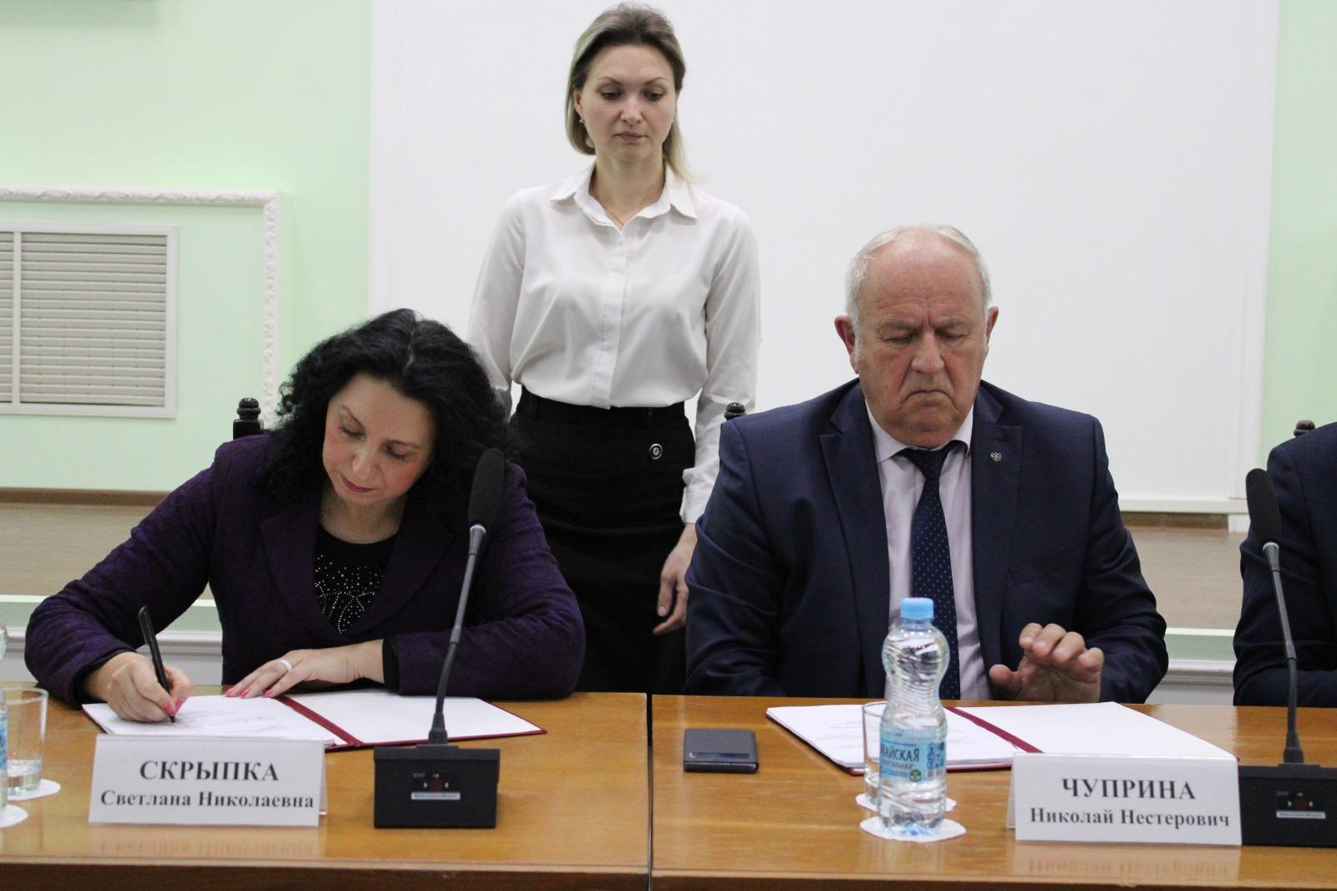
ОТРАСЛЕВОЕ СОГЛАШЕНИЕ по агропромышленному комплексу Белгородской области на 2023-2026 годы

Slide 6
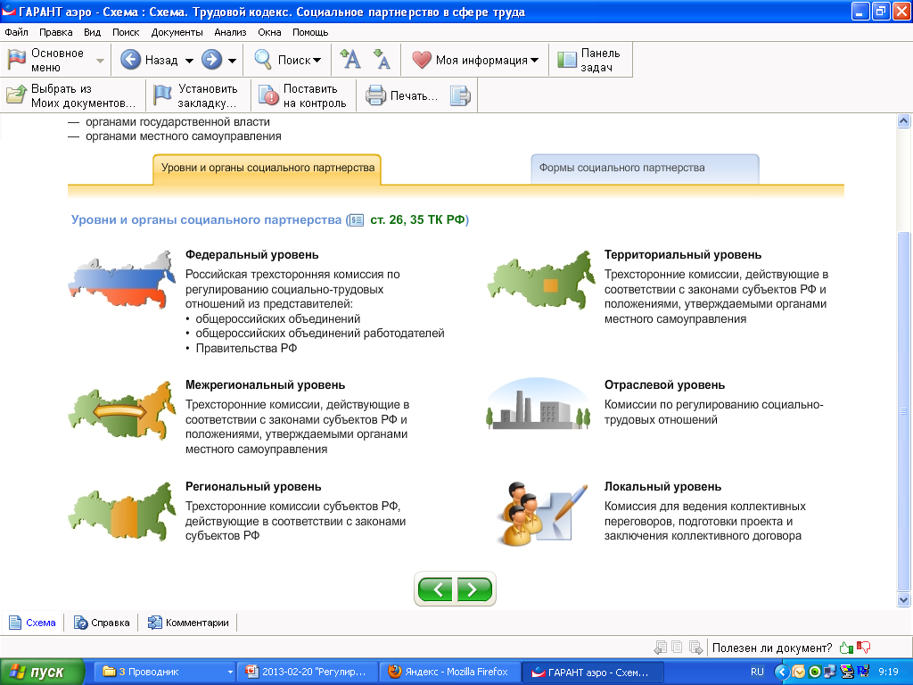
РЕГИОНАЛЬНЫЕ ОТРАСЛЕВОЕ СОГЛАШЕНИЕ НЕ ЗАКЛЮЧЕНЫ В 24 СУБЪЕКТАХ РФ:
ЦФО (в 9 субъектах)
во Владимирской, Воронежской, Костромской, Липецкой, Смоленской, Тамбовской, Тверской, Тульской областях, г. Москва
СЗФО (в 3 субъектах)
в Новгородской области, Псковской, г. Санкт-Петербург
ЮФО (в 2 субъектах)
в Республике Адыгея, Волгоградской области
СКФО (в 4 субъектах)
в республиках Дагестан, Ингушетия, Кабардино-Балкарская, Карачаево-Черкесская
ПФО (в 2 субъектах)
в Республике Марий Эл, Пензенской области
СФО (в 2 субъектах)
в Красноярском крае, Кемеровской области
ДВФО (в 1 субъекте)
в Хабаровском крае
ДОНБАСС (в 1 субъекте)
в Луганской Народной Республике

Slide 7
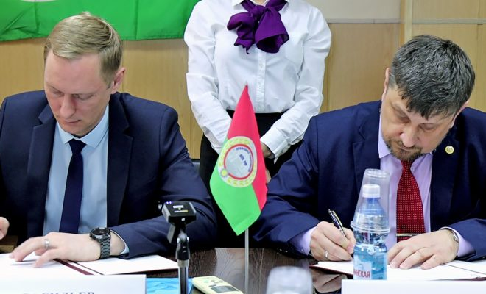
Подписано СОГЛАШЕНИЕ о взаимодействии Министерства сельского хозяйства Красноярского края и краевой организаций Профсоюза работников АПК РФ
Такой документ подписывается впервые в агропромышленном комплексе края. Подписи под соглашением поставили Министр сельского хозяйства Илья Васильев и председатель краевой организации Профсоюза работников АПК РФ Виталий Дрожжаков.

Slide 8
Научно-практической конференции «Социальное партнерство как ресурс успешного развития агропромышленного комплекса Курской области»
С приветственным словом к участникам конференции обратилась Председатель Профсоюза Н.Н. Агапова, подчеркнув, что «социальное партнерство должно быть не просто красивым словосочетанием, а нормой сотрудничества, нормой взаимоотношений работника, бизнеса и власти. Использование потенциала социального партнерства для нашей страны является чрезвычайно важной задачей в контексте развития предпринимательства и корпоративной социальной ответственности, разработки эффективных программ регионального развития, …»

Slide 9
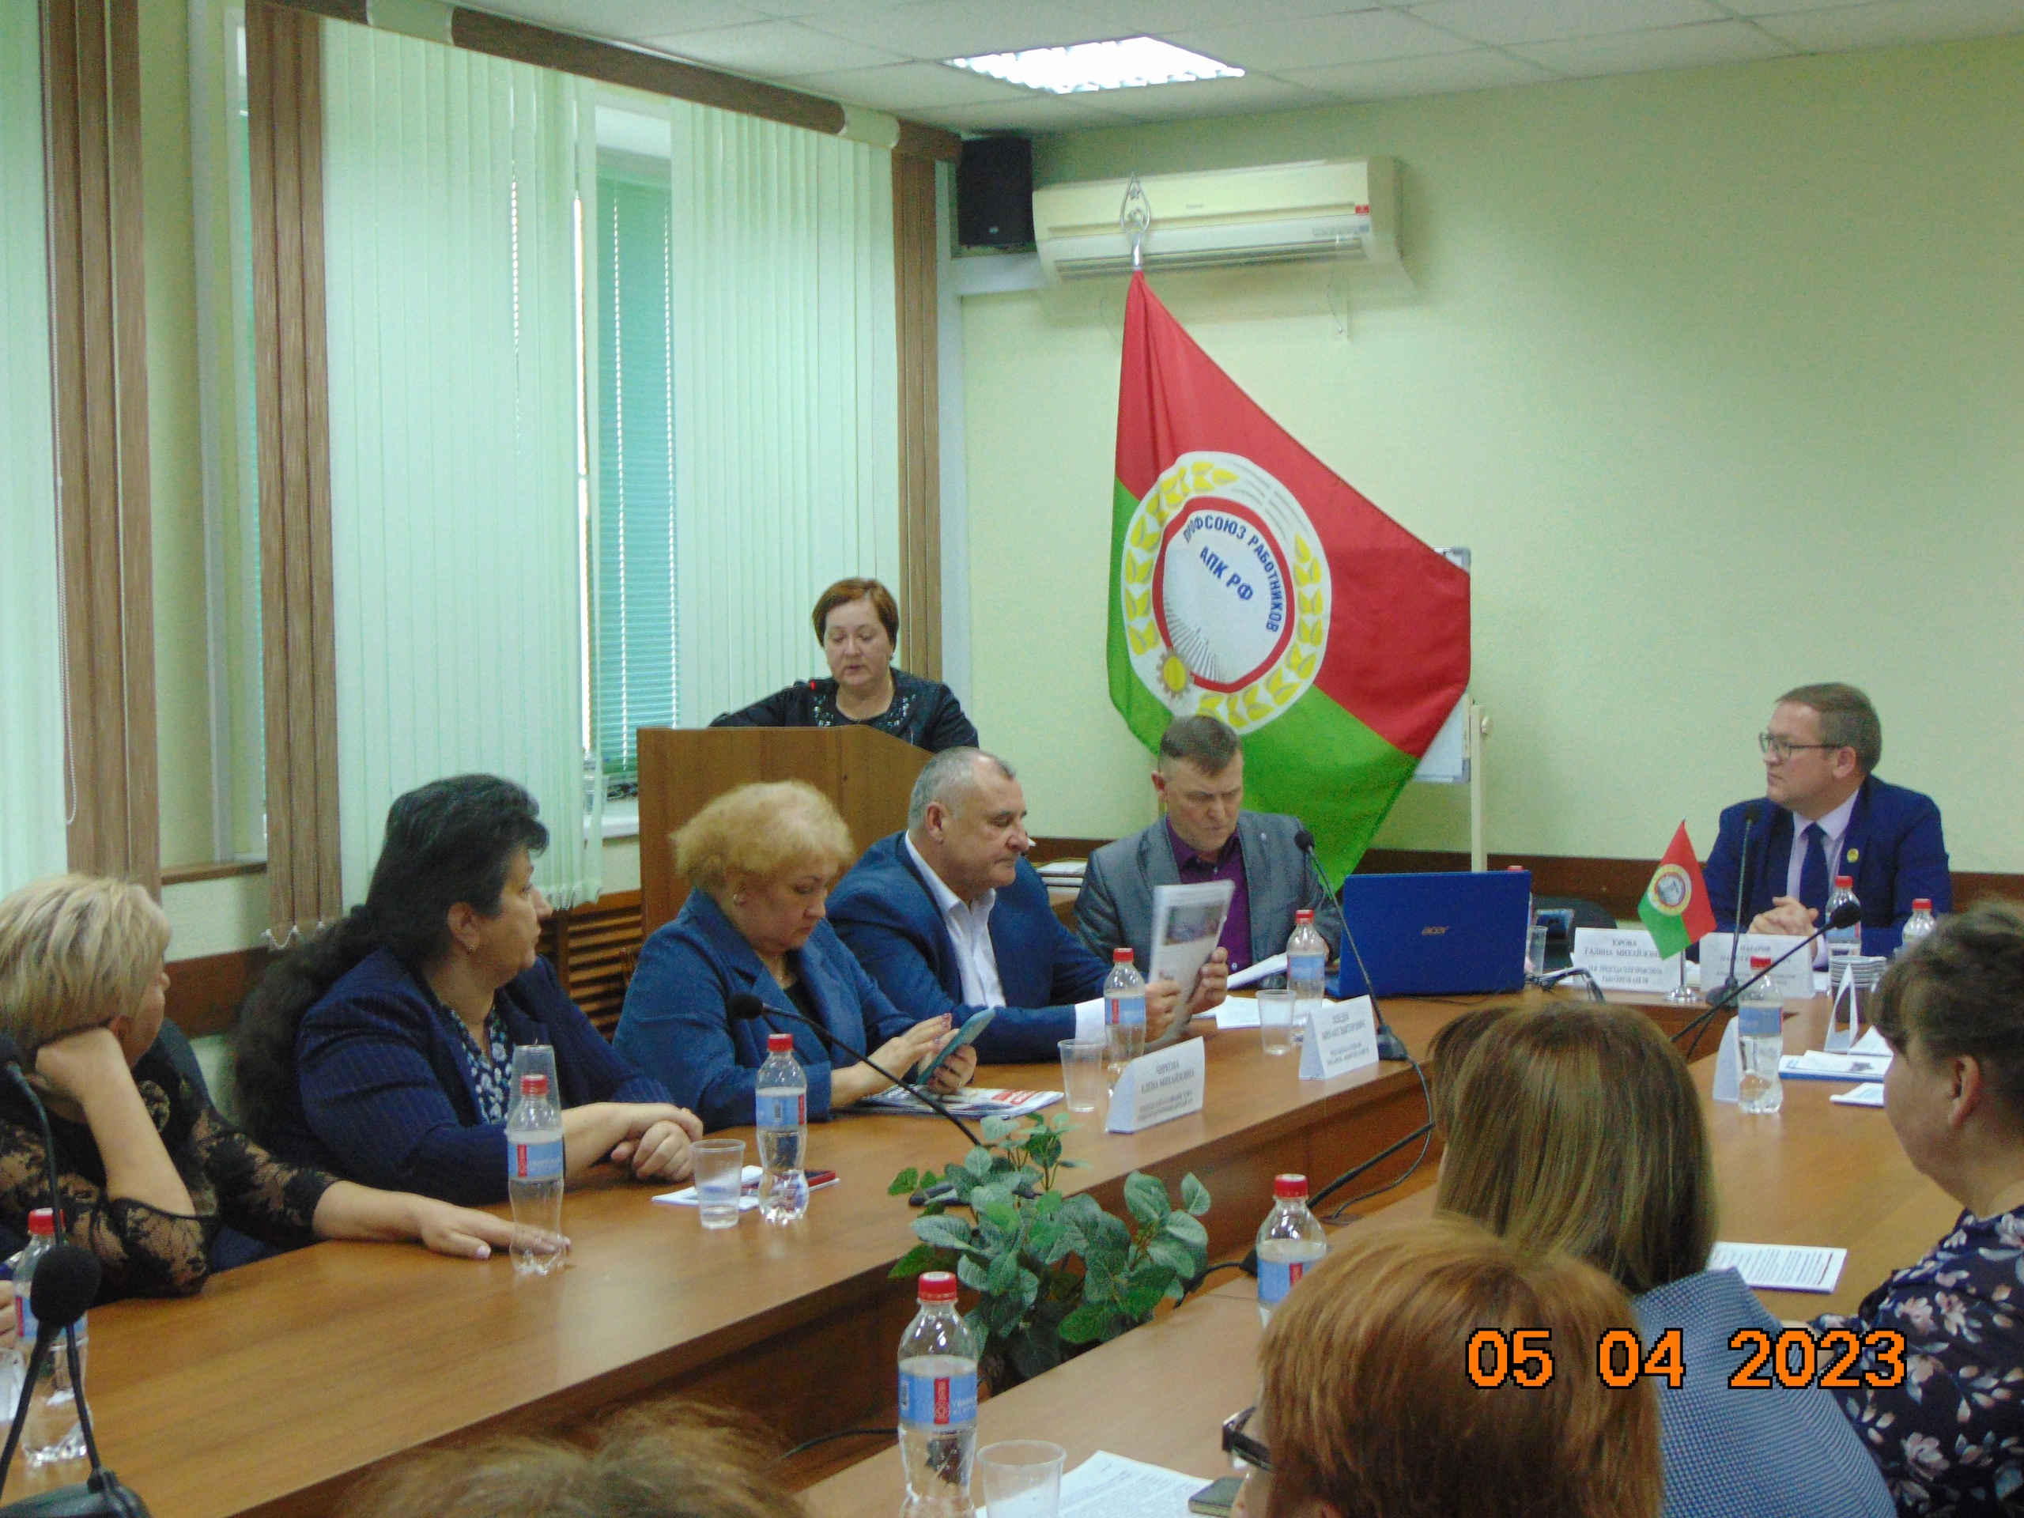
Удмуртская республиканская организация Профсоюза провела круглый стол на тему « Развитие социального партнерство на предприятиях отрасли АПК»
Представители сторон социального партнерства обсудили вопросы взаимодействия органов власти, профсоюзных организаций и объединений работодателей по совершенствованию социального диалога в АПК Республики, необходимость повышения уровня заработной платы в АПК, проблемы подготовки кадров для села, меры господдержки молодых работников, ситуацию на рынке труда, тему снижения закупочной цены на молоко. Участников КС приветствовала и рассказала о работе ЦК Профсоюза по развитию социального партнерства на федеральном уровне заместитель Председателя Профсоюза Г.М.Юрова.

Slide 10
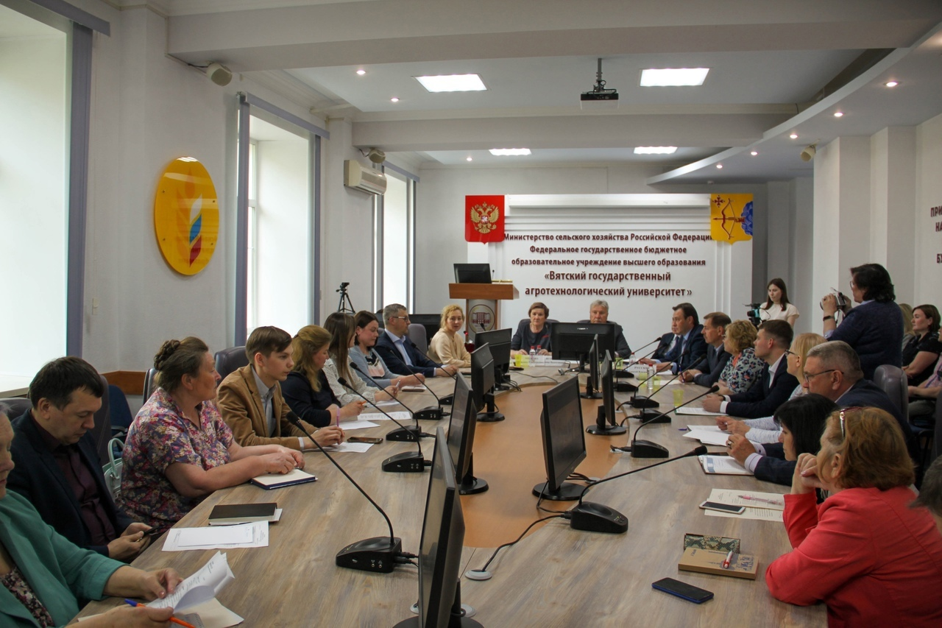
Кировская областная организация Профсоюза и Агропромсоюз Кировской области провели круглый стол на тему: «О развитии социального партнерства в АПК области».
Обсуждались вопросы состояния и развития социального партнерства между областным правительством, работодателями и Профсоюзом в АПК Кировской области. В ходе обсуждений были приведены примеры успешного социального партнерства на уровне предприятий ЗАО племзавод «Октябрьский», Сунской районной организации Профсоюза, молодежных организаций.

Slide 11
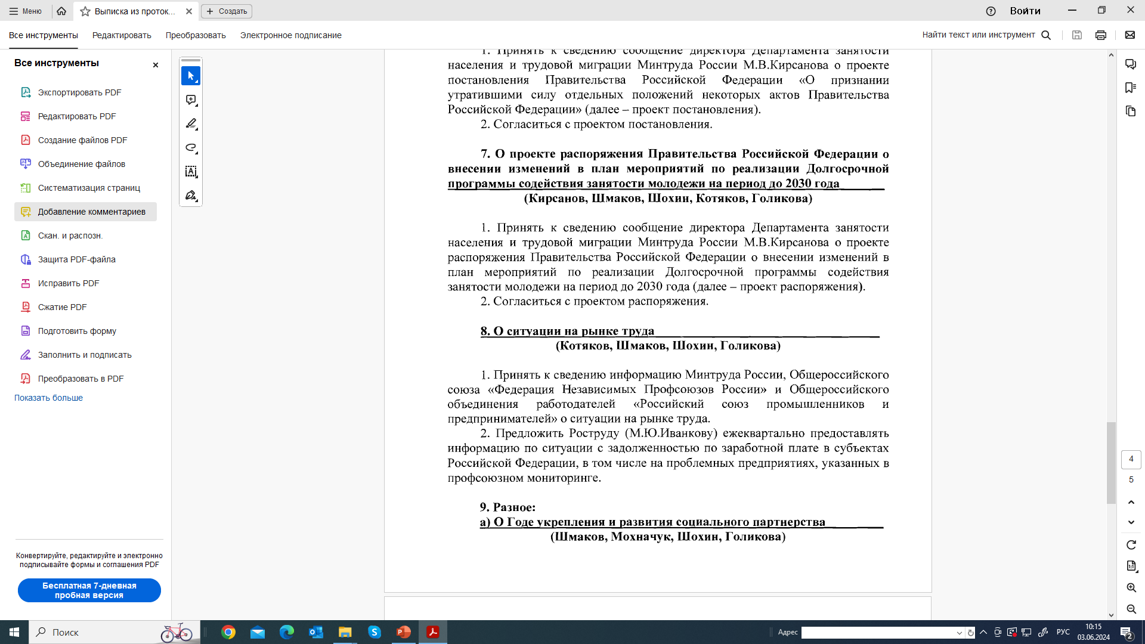
Профсоюзный мониторинг рынка труда
Цель профсоюзного мониторинга рынка труда — рассмотрение информации на заседаниях РТК для принятия мер оперативного реагирования

Slide 12
Информация о ситуации на рынке труда на 01.01.2024
Наименование организации | ИНН | Субъект РФ | Основной вид экономической деятельности | Высвобождение работников | Задолженность по заработной плате | Режим работы | Финансово-экономическое состояние | Прочие проблемы в организации | Наличие ППО
1 |  | 2 | 3 | 4 | 5 | 6 |  | 7 | 8
Центральный ФО
ООО «Реут» | 4632255459 | Курская обл. | АПК |  | 3,4 млн руб. |  | Банкротство |  | Нет
АО «Суджанский маслодельный комбинат» | 4623000045 | Курская обл. | АПК |  |  | Неполный рабочий день с 02.10.2023 по 31.03.2024 для 30 чел. (28,8%) |  |  | Нет
ООО «Русьхлеб» | 7602072132 | Ярославская обл. | Оптовая торговля хлебом и хлебобулочными изделиями (доп.: АПК) |  | 49,3 млн руб. перед 410 чел. |  | Ликвидировано |  | Да
Северо-Западный ФО
ЗАО «Гвардеец» | 5310002328 | Новгородская обл. | АПК |  | 3,4 млн руб. перед 168 чел. |  | Банкротство |  | Нет

Slide 13
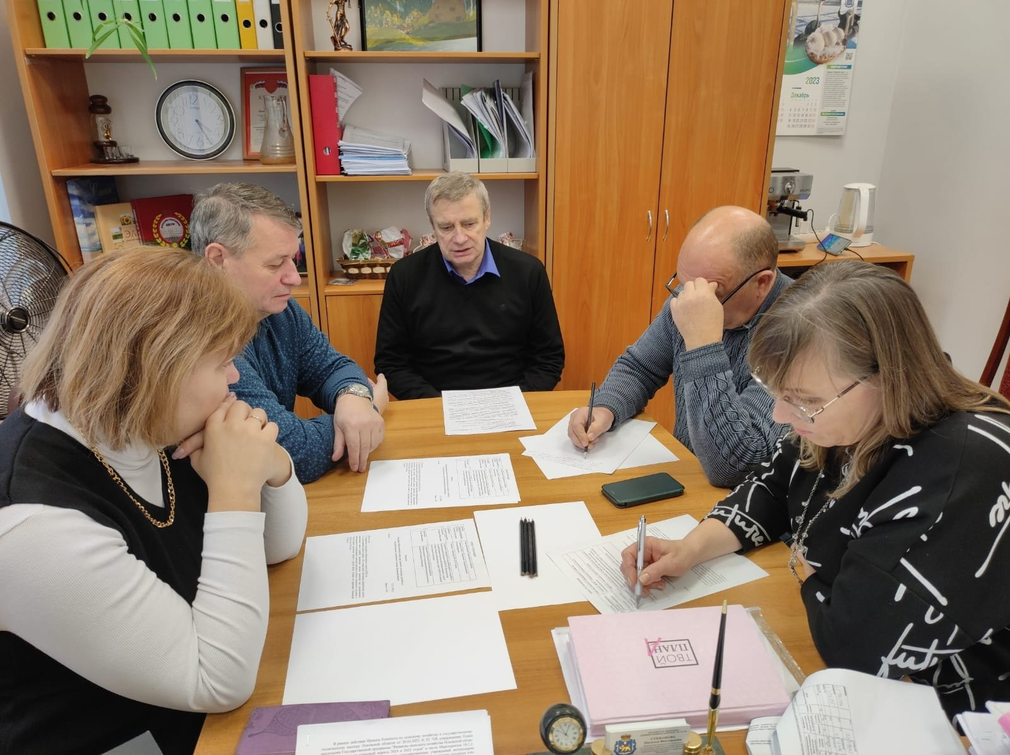
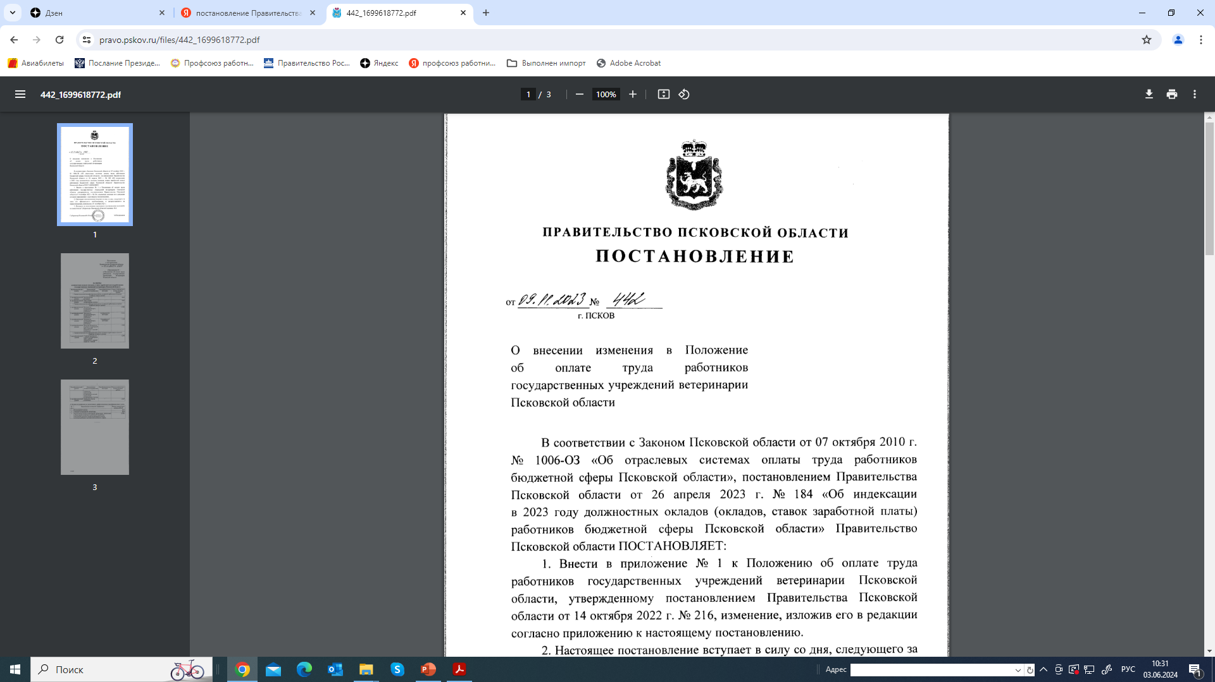
Псковская областная организация провела работу по увеличению окладов специалистам ветеринарной службы

Slide 14
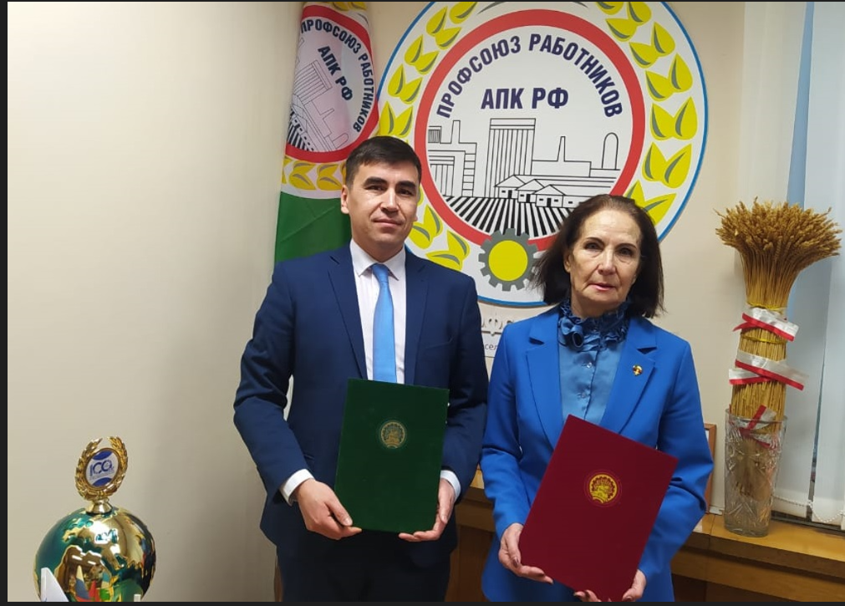
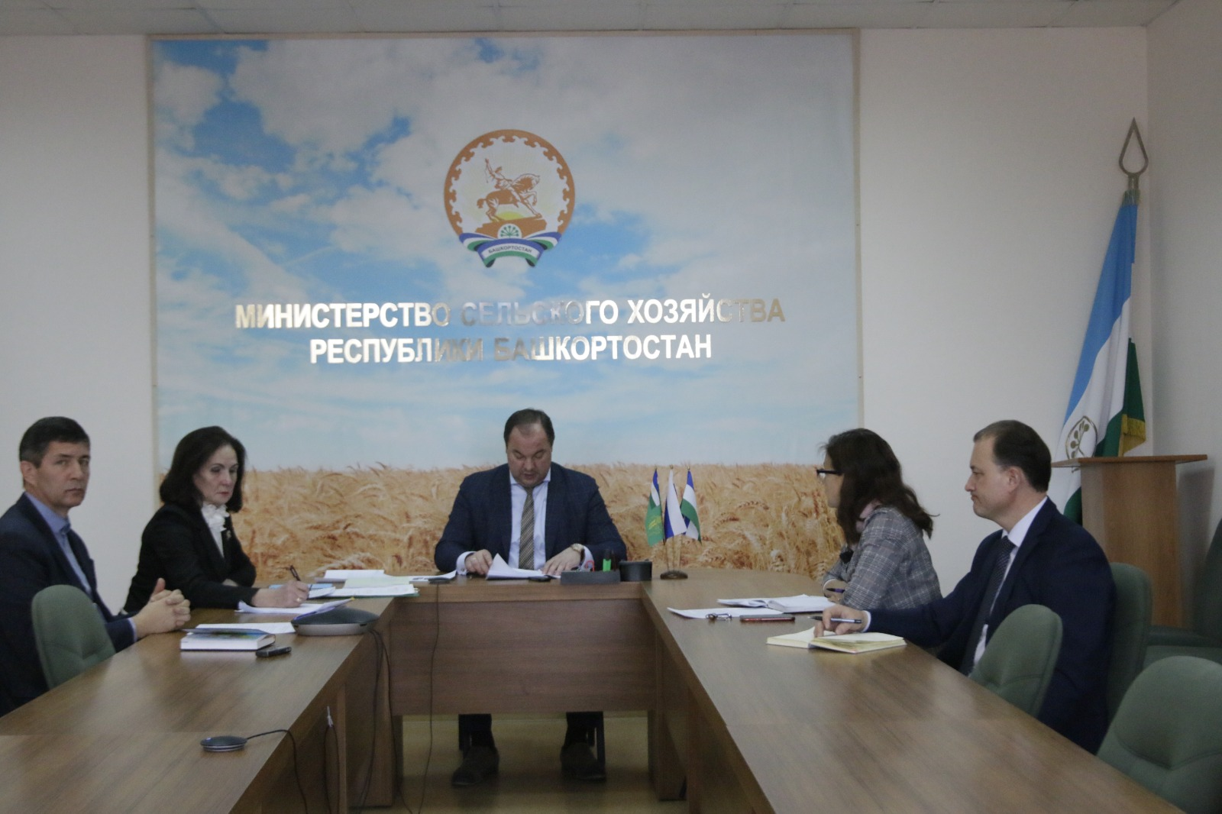
Башкирская республиканская организация провела работу по развитию социального партнерства на территориальном уровне
Встреча с Главой муниципального района Шаранский район Республики Башкортостан - Фиданом Ишемгуловым
Заседание отраслевой комиссии

Slide 15
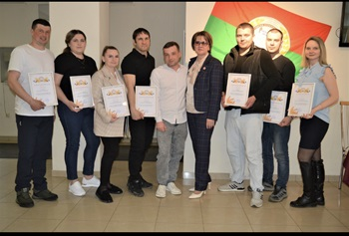
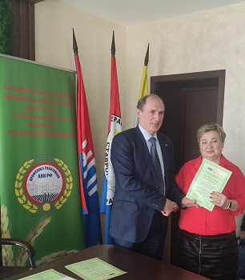
Смотры-конкурсы на лучший коллективный договор в АПК
Вологда. Смотр – конкурс «Коллективный договор – гарант социальной защиты человека труда» на приз имени Валентины Александровны Добрыниной за 2023 год.
Смотр-конкурс «Лучший коллективный договор организации АПК Ставропольского края» за 2022 год.

Slide 16
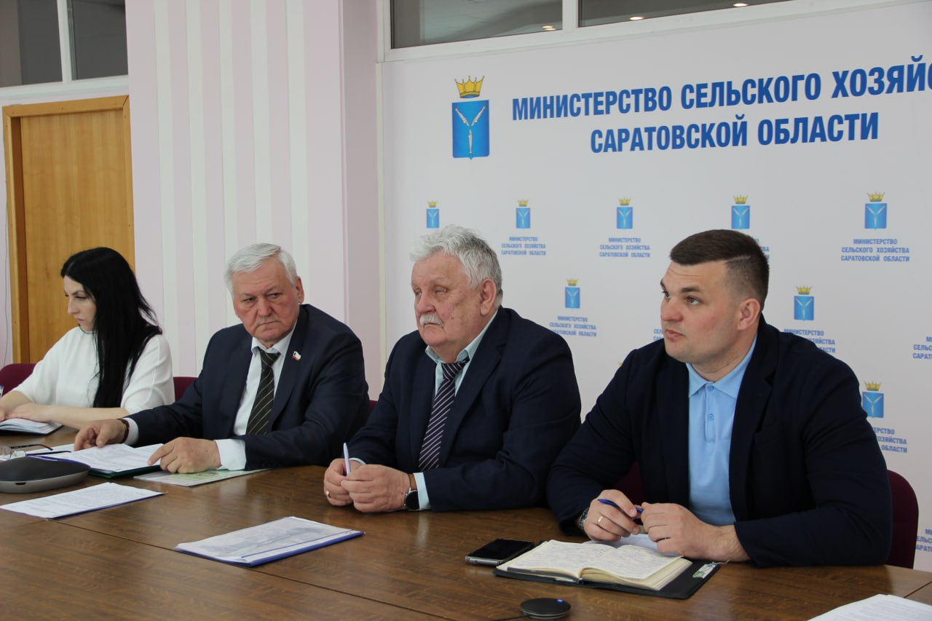
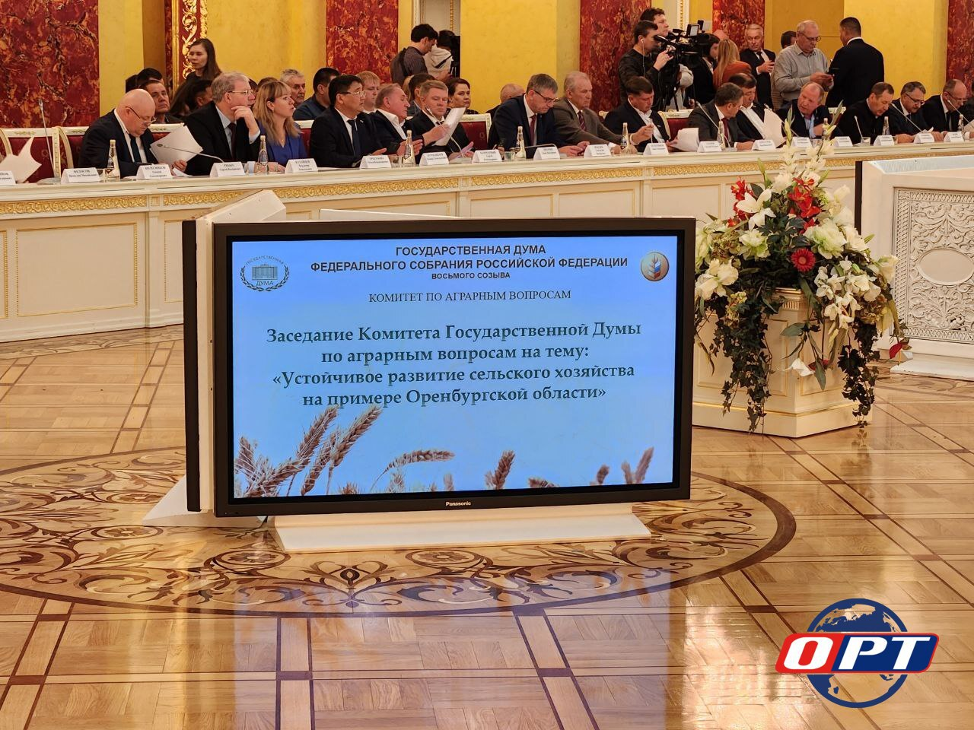
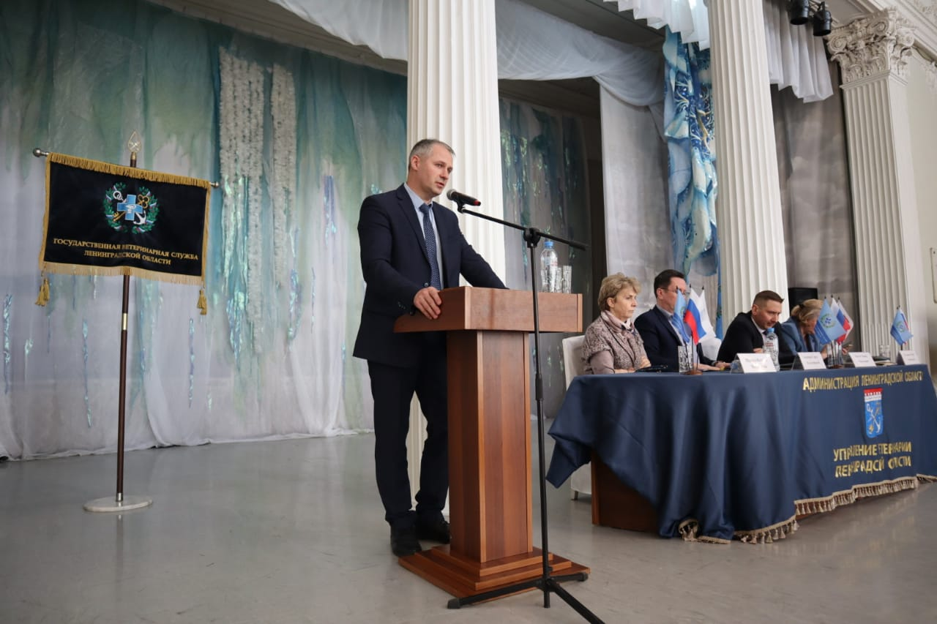
Взаимодействие с органами исполнительной и законодательной власти

Slide 17
СПАСИБО ЗА ВНИМАНИЕ!
ПРОФСОЮЗ РАБОТНИКОВ АПК РФ

